Slide 1

«PASADO Y PRESENTE DE LA MEDICINA FORENSE EN MÉXICO»
DRA. LUZ MARIA REYNA CARRILLO FABELA
DIRECTORA GENERAL DE SERVICIOS PERICIALES
reynacarrillo25@hotmail.com

Slide 2
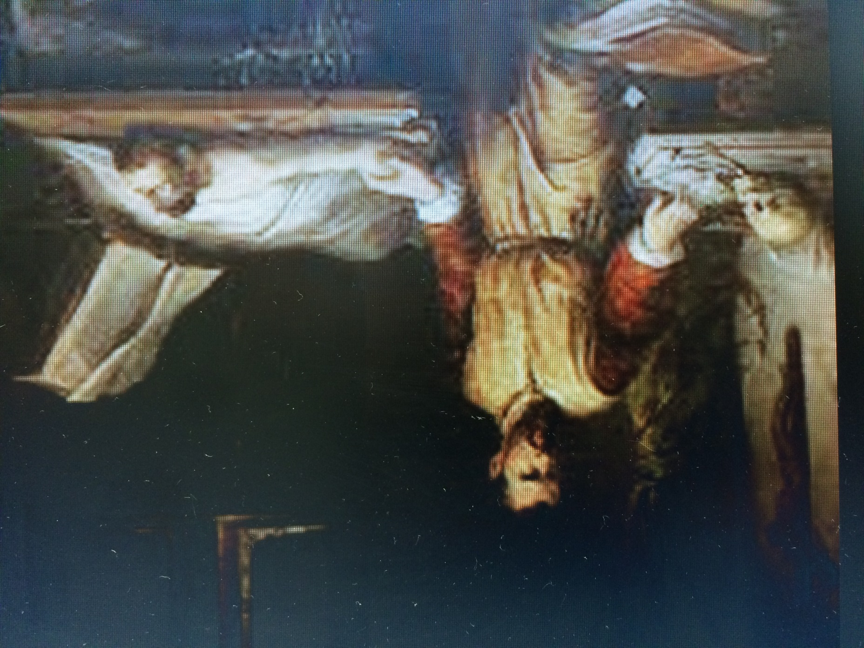
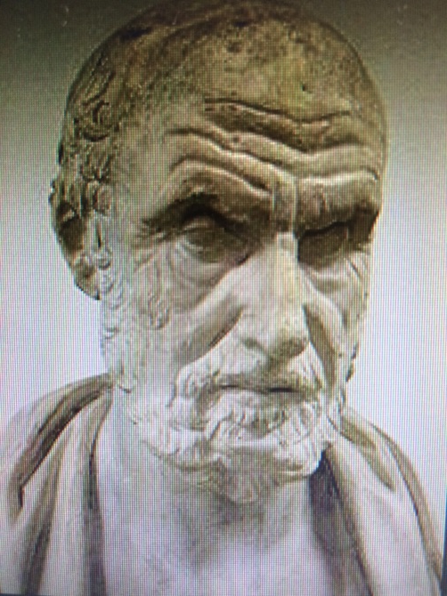

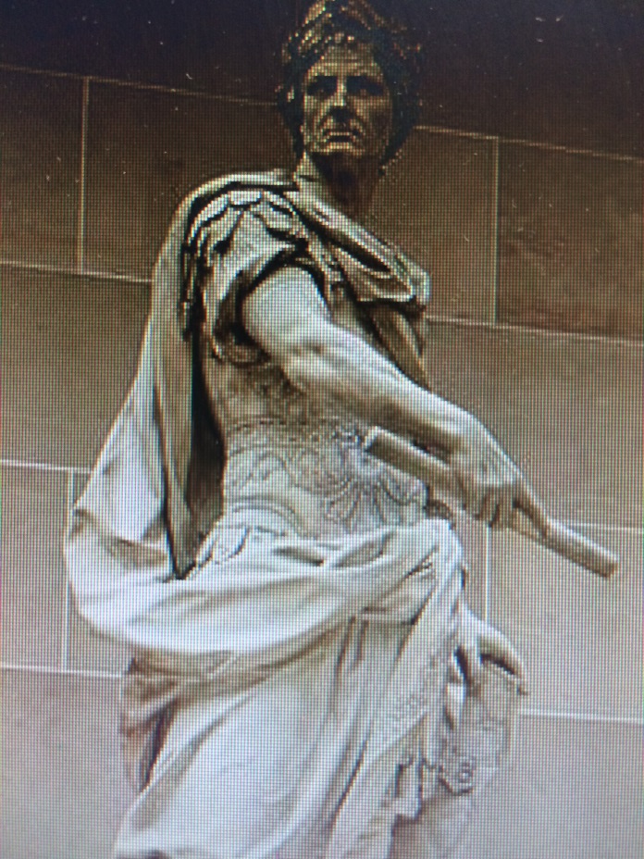
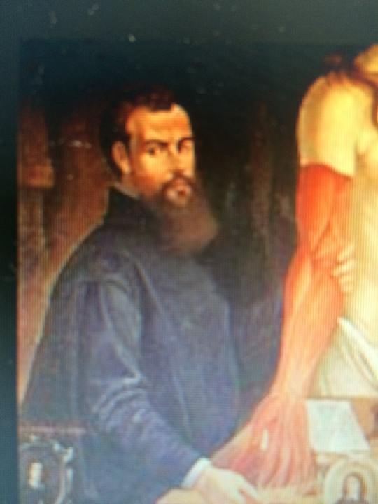

Slide 3

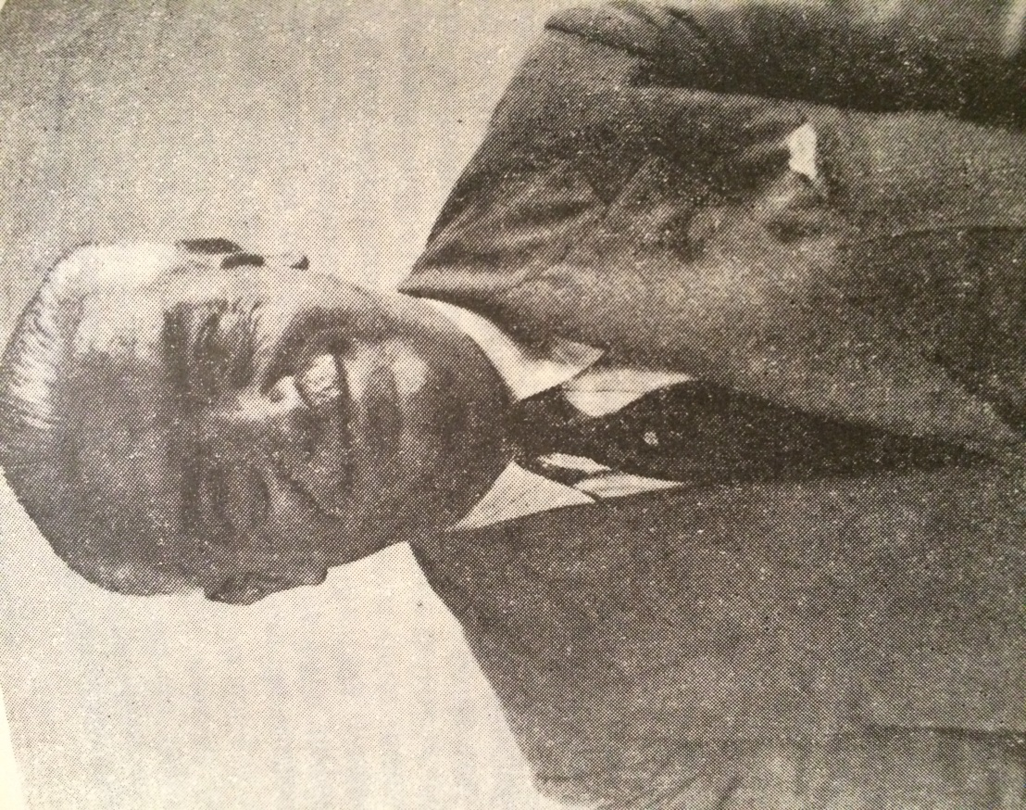
DR. JOSE
DR. JOSE TORRES TORIJA
1884-1952

Slide 4
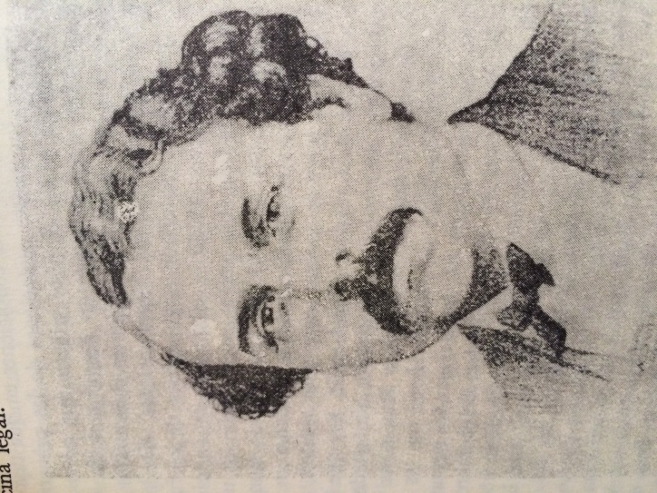
DR. AGUSTIN DE ARELLANO

Slide 5
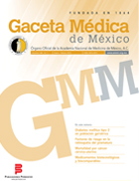
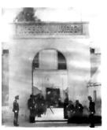
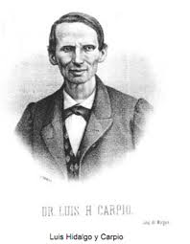
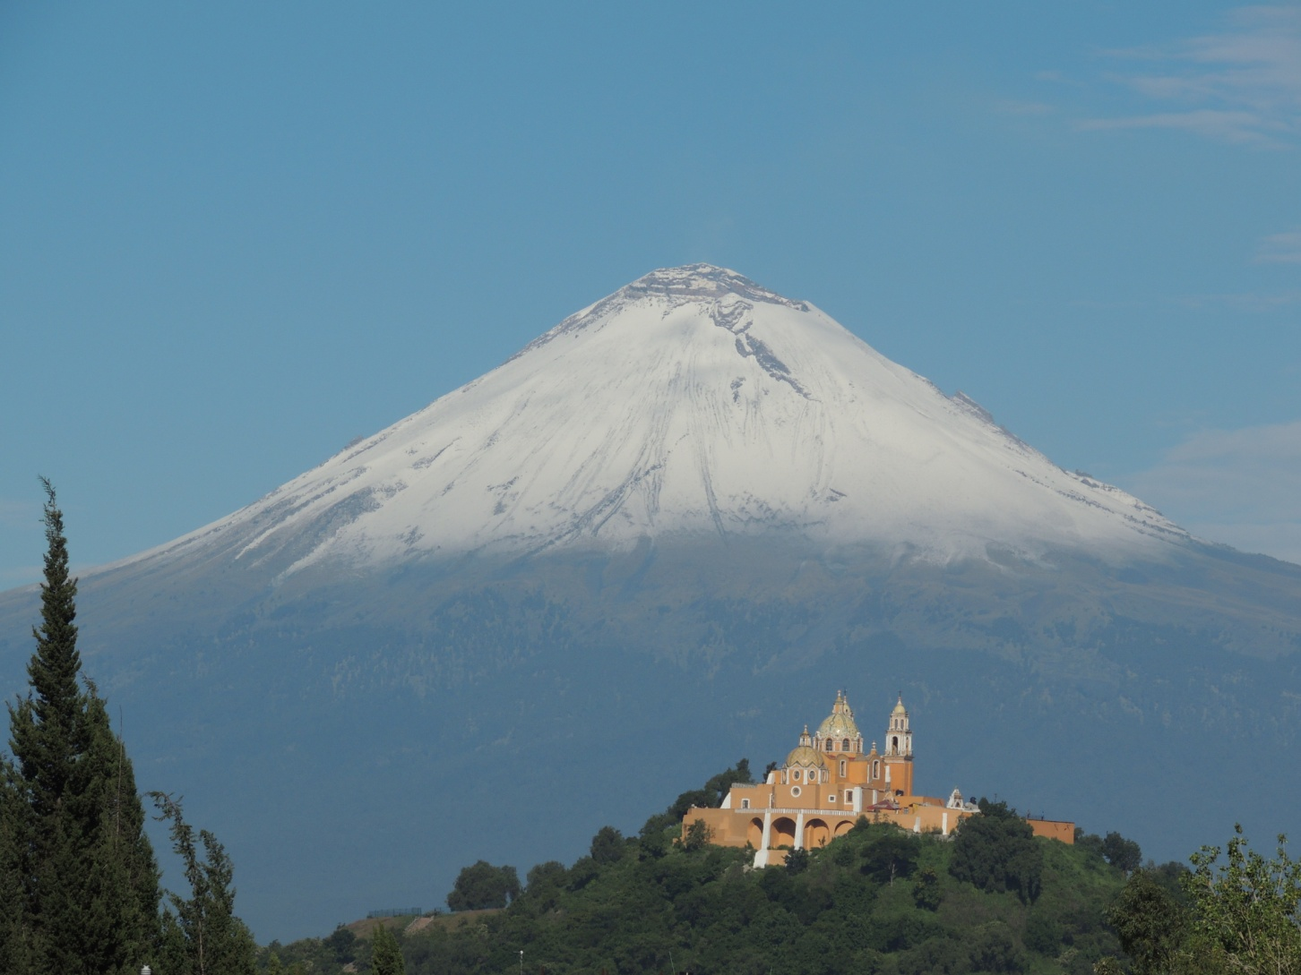
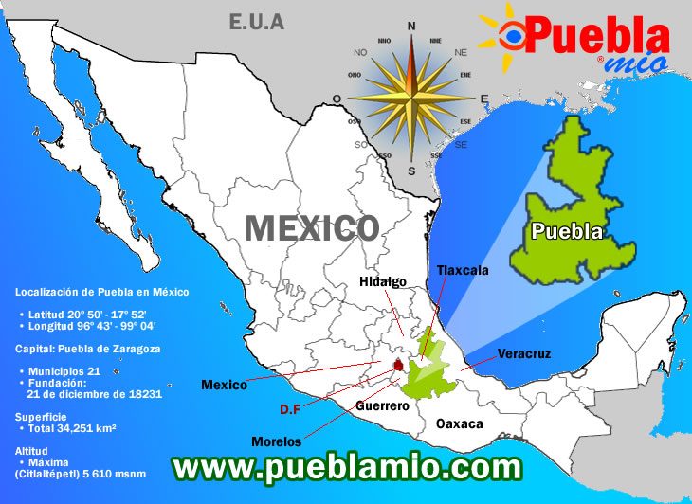
1818-1879
DON LUIS HIDALGO Y CARPIO, Padre de la Medicina Legal Mexicana
Clínica, medicina forense, docencia e investigación,
Gac Méd Méx Vol. 146 No. 2, 2009
HISTORIA Y FILOSOFÍA DE LA MEDICINA Luis Hidalgo y Carpio, editor de Gaceta Médica de México (1818-1879)
Martha Eugenia Rodríguez-Pérez*
http://www.anmm.org.mx/GMM/2009/n2/75_vol_145_n2.pdf

Slide 6
En el Derecho Procesal mexicano se pueden señalar las siguientes etapas:
1ª El Derecho Prehispánico.
2ª El Derecho Azteca.
3ª El Derecho Procesal de la Colonia.
4ª El Derecho Procesal del México Independiente:
  Decreto Constitucional para la Libertad de la América Mexicana del 22 de Octubre de 1814.
  Siete Leyes Constitucionales de 1836.
  Bases Orgánicas de la República Mexicana de 1843.
  Constitución de 1857.
  Ley de Jurados Criminales de 1869.
  Código Penal de 1871.
  Código de Procedimientos Penales de 1880.
  Código de Procedimientos Penales de 1894.
  Código de Procedimientos Penales en Materia Federal de 1908.
  Código de Procedimientos Penales de 1929 y de 1931 para el Distrito y Federal de 1934.- nace lo que se conoce como el Servicio Médico-Legal

Slide 7
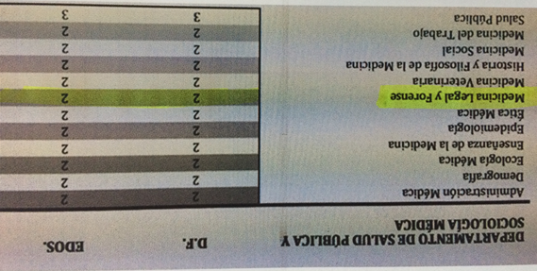
ACADEMIA NACIONAL DE MEDICINA DE MÉXICO, A.C.
PLAZAS VACANTES 2015 QUE PROPONEN CADA UNO DE LOS PRESIDENTES DE DEPARTAMENTO

Slide 8
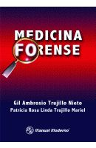
En 1971 el Dr. Gil Trujillo Nieto, médico forense veracruzano, Fundador del servicio Médico Forense en el puerto de Veracruz , Maestro en la Facultad de Medicina de Veracruz, hace las primeras jornadas de mejoramiento profesional de los médicos forenses del Estado de Veracruz.

Slide 9
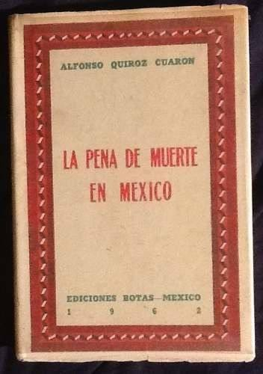
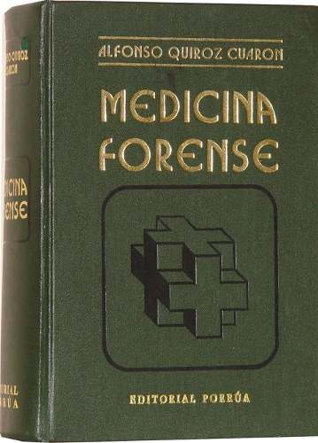
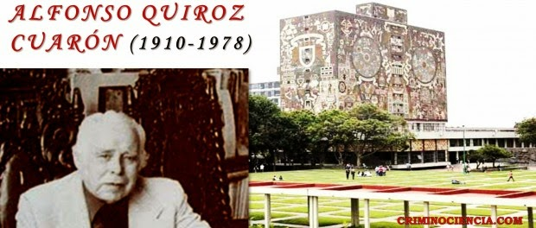
SOMECRIM
Sociedad Mexicana de Criminología.Presidente Fundador: Alfonso Quiróz Cuarón

Slide 10
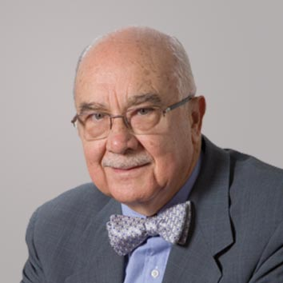
DR. LUIS RAFAEL MORENO GONZÁLEZ
Algunas de sus obras publicadas son:
La investigación científica
Reflexiones de un criminalista
Compendio de criminalística
Los indicios biológicos del delito
Ensayos médico-forenses y criminalísticos
Balística forense
Sherlock Holmes y la investigación criminalística
Se atribuye al destacado Maestro, el auge de la investigación científica del delito.

Slide 11
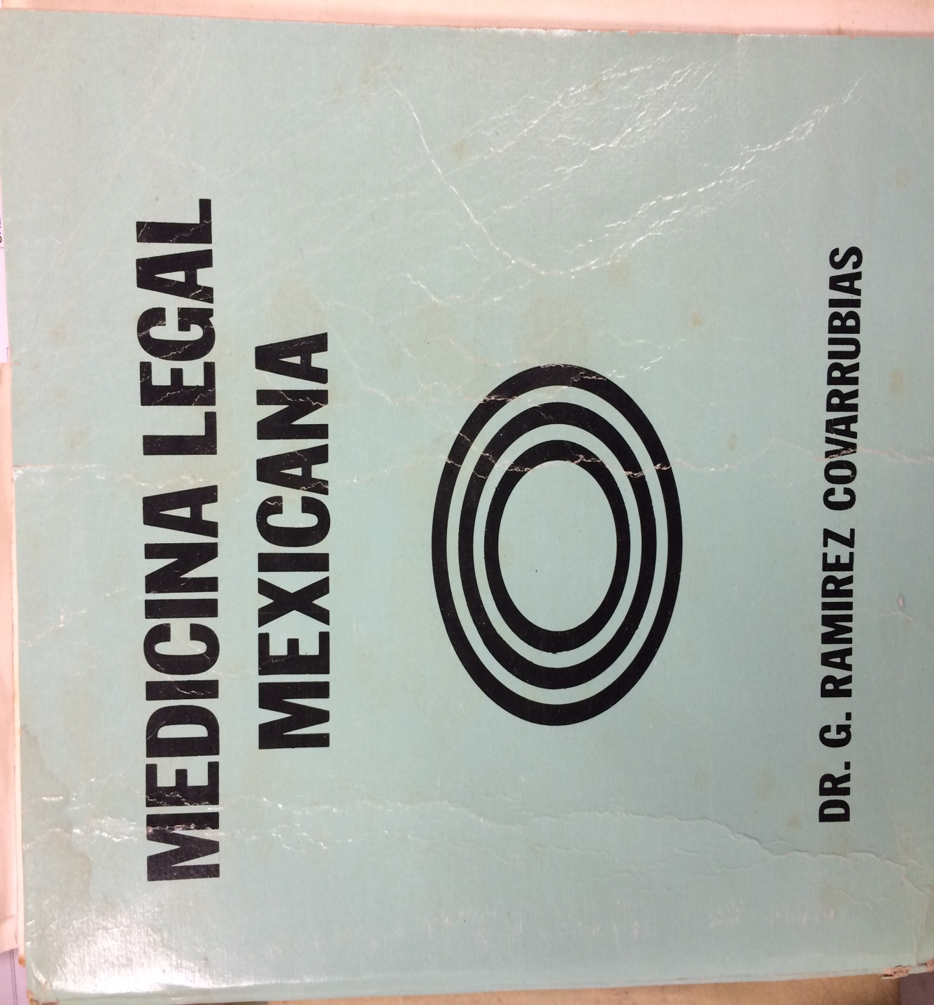
Dr Guillermo Ramírez Covarrubias
Titular de la Especialidad de Medicina Legal UNAM. Autor del libro Medicina Legal Mexicana.

Slide 12
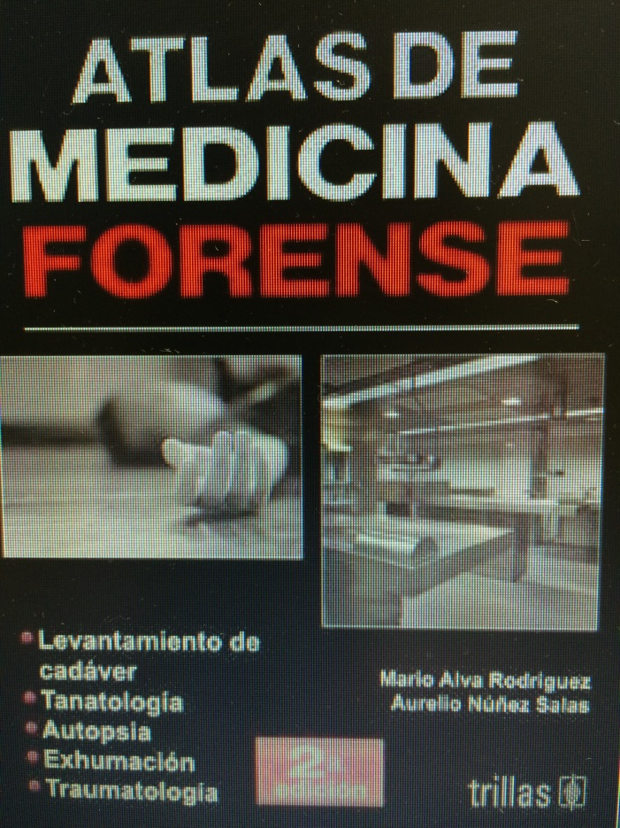
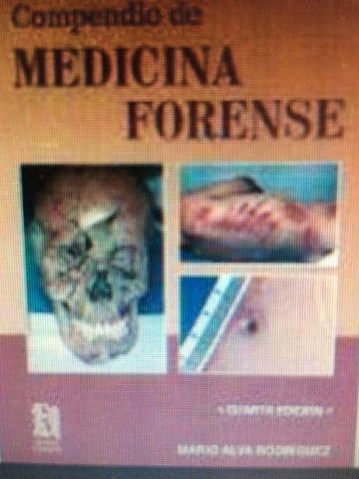
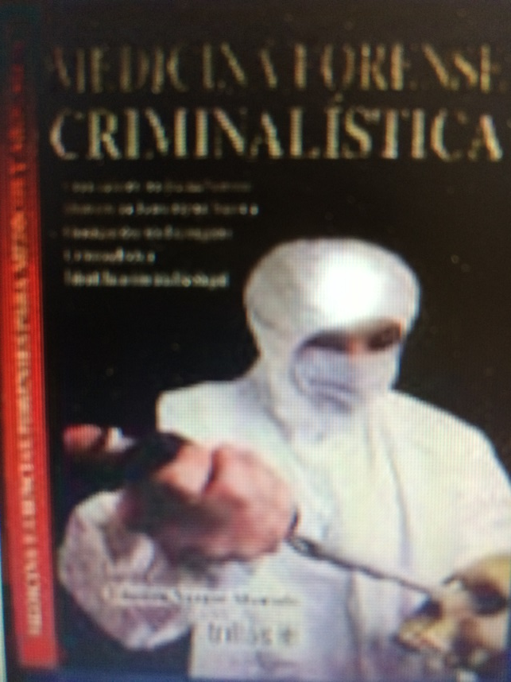
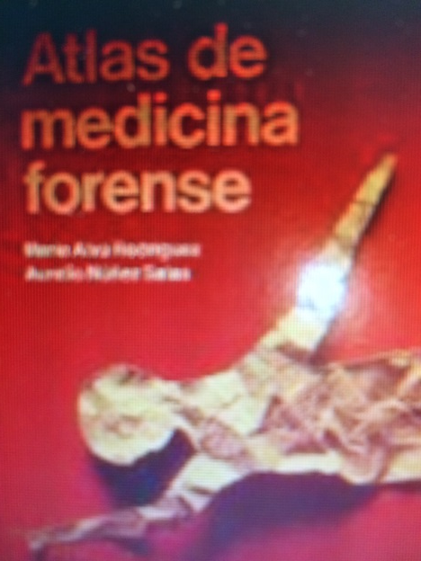
DR. MARIO ALVA RODRIGUEZ

Slide 13


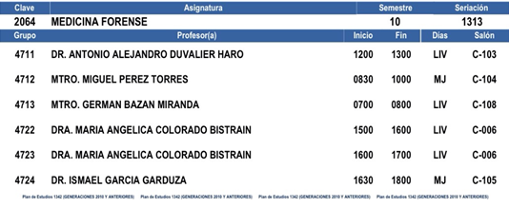
FACULTAD DE DERECHO

Slide 14
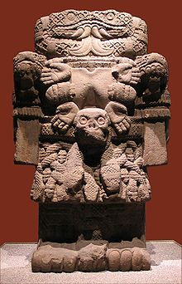
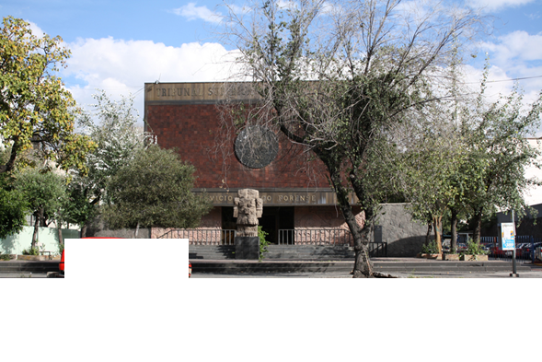
.
Directores Generales y un interino o provisional:
Miguel Gilbón Maitret, 1960-1974
Ramón Fernández Pérez, 1974-1983
Mario Alva Rodríguez, 1983-1989
Fernando García Rojas Olvera, 1989-1995
Rodolfo Rojo Urquieta, (interino julio - septiembre de 1995)
José Ramón Fernández Cáceres 1995-2004
Felipe Edmundo Takajashi Medina 2004- 2015(Vigente)
.
Servicio Médico Forense del D.F.
Diosa Coatlicue,, de la vida y de la muerte
Servicio Médico Forense
1960

Slide 15
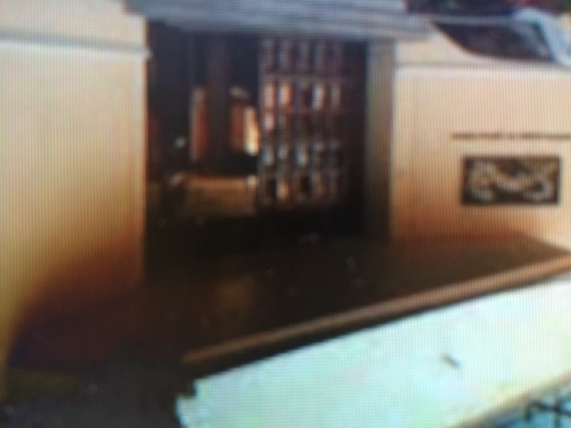
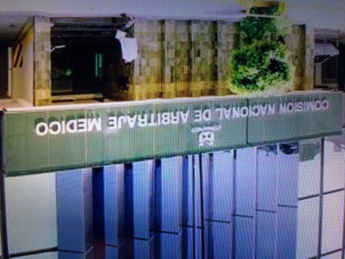
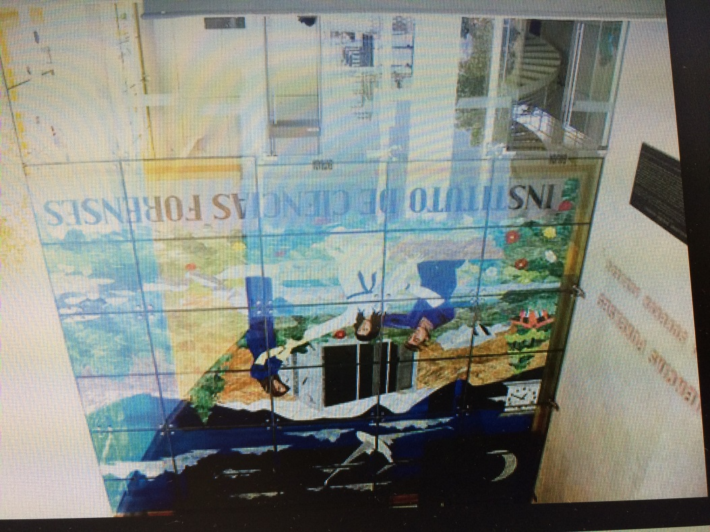

Slide 16
SEDENA Escuela Médico Militar. Maestría en Medicina Forense (1981)
IPN Escuela Superior de Medicina. Especialidad en Medicina Forense (1985)
UNAM División de Estudios Superiores de la Facultad de Medicina. Especialidad en Medicina Legal (1986)

Slide 17
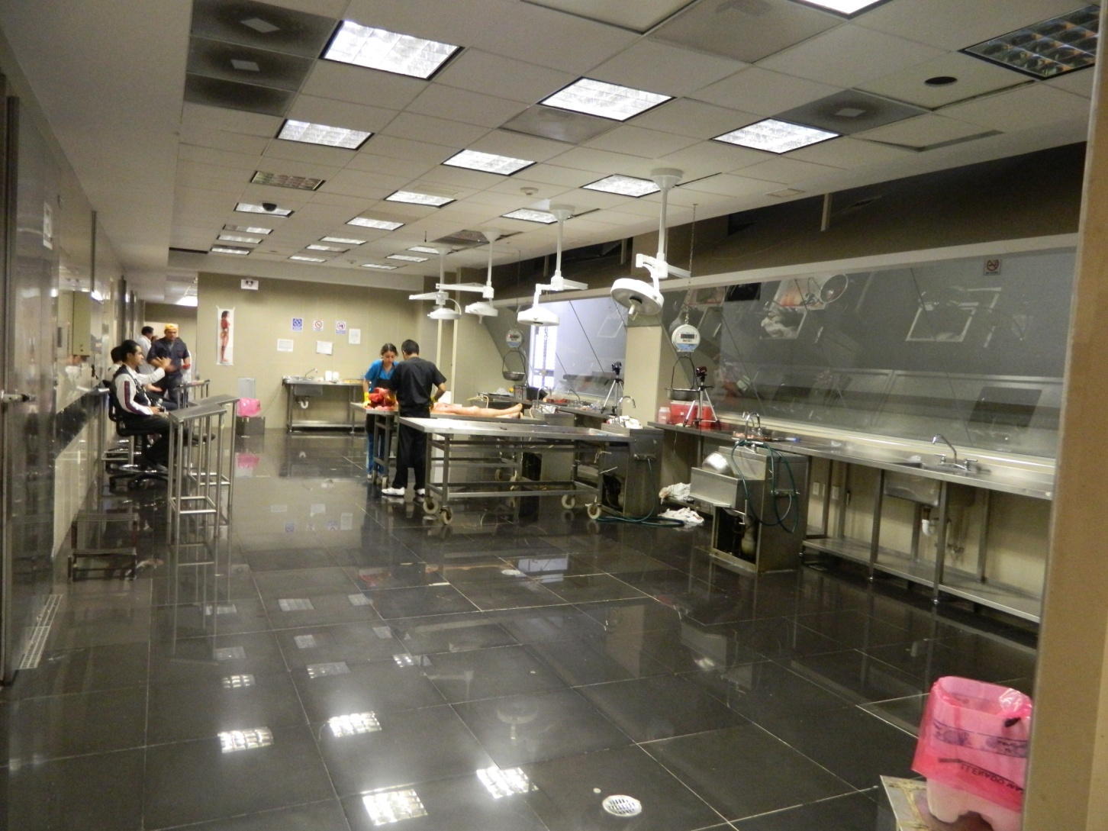

Slide 18
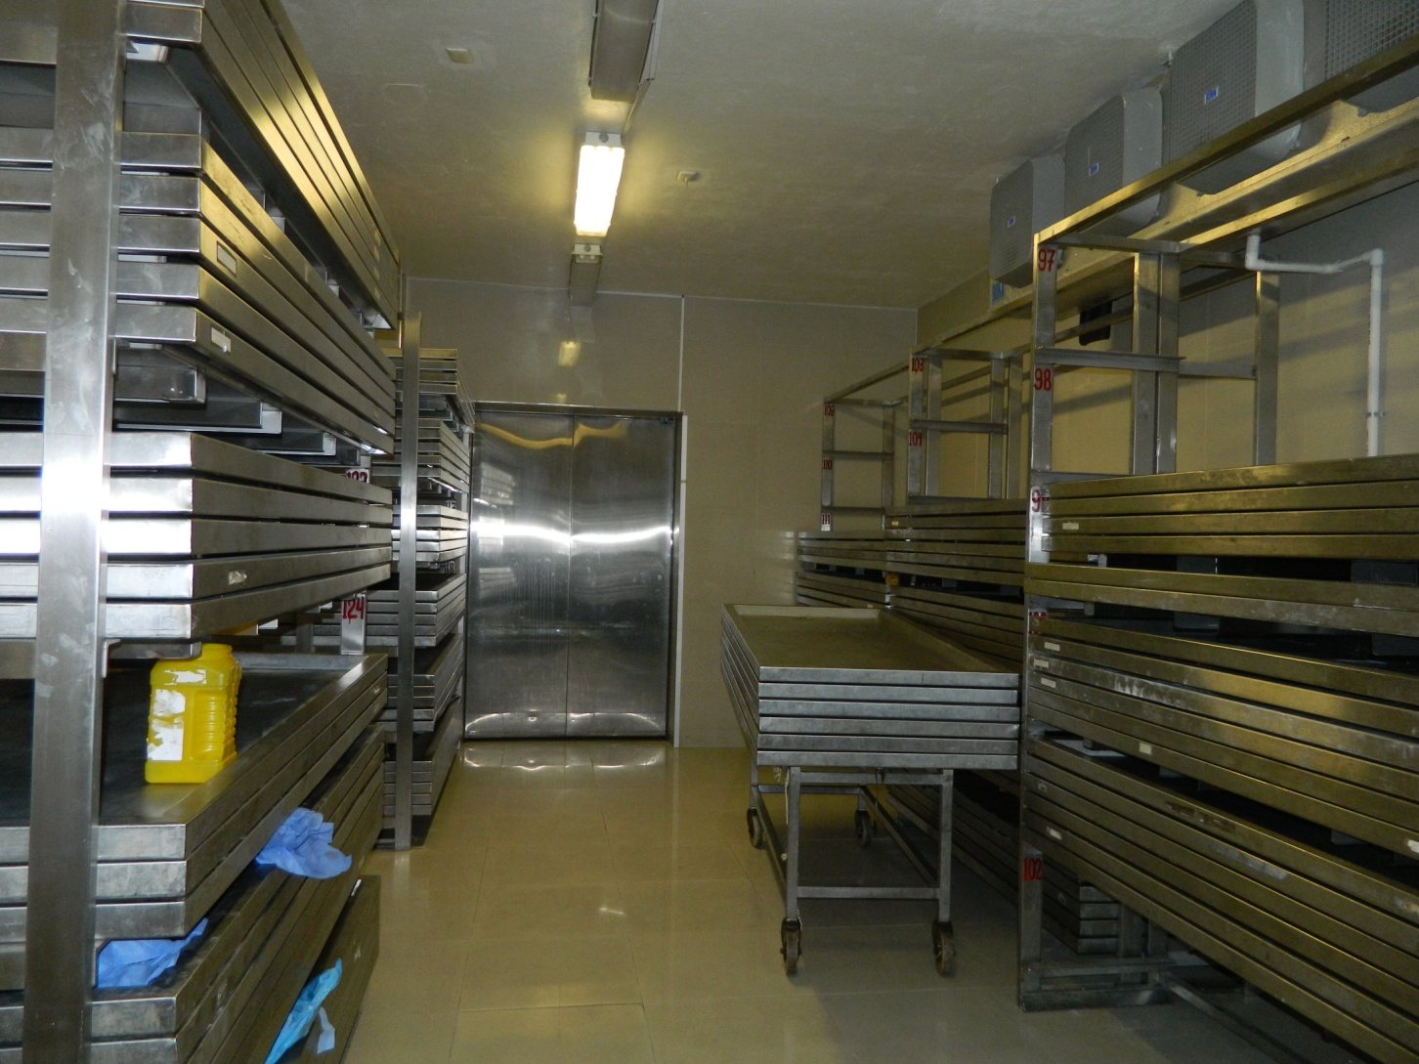

Slide 19
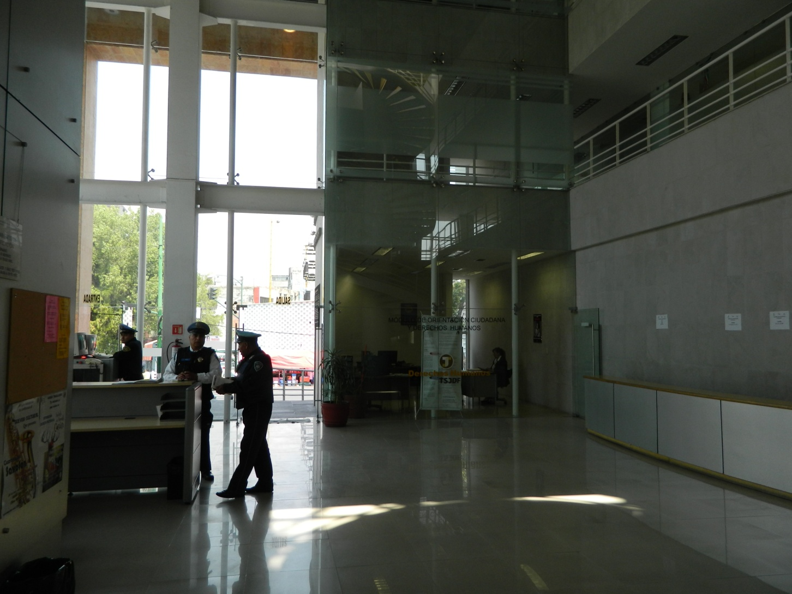

Slide 20
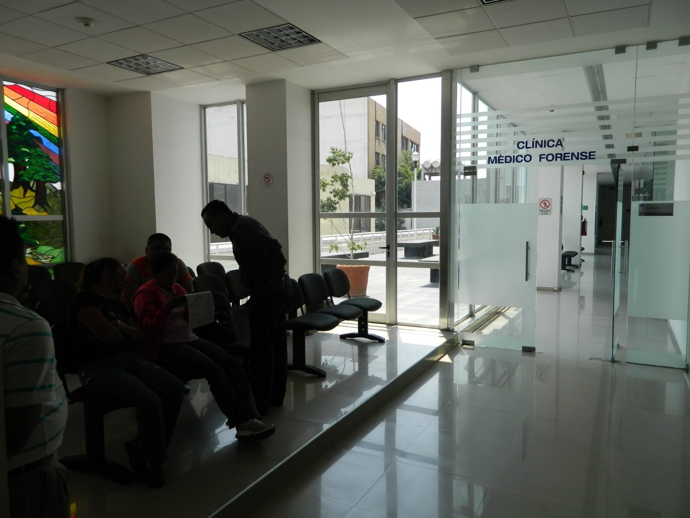

Slide 21
Medicina Legal
Es el conjunto de conocimientos médicos y biológicos necesarios para la resolución de los problemas que plantea el Derecho, tanto en la aplicación práctica de las leyes como en su perfeccionamiento y evolución. Tiene su más genuina manifestación en la peritación, utiliza el método científico para evitar sesgos y subjetividad.
El médico legista cuando perita, lo hace con pericia, honestidad, prudencia, imparcialidad, veracidad y lealtad.
De los peritos, los más solicitados por los tribunales son los médicos.

Slide 22
CAMPO DE ACCIÓN DE LA MEDICINA LEGAL
Documentos medico-legales:
Certificados de lesiones, certificados de sanidad, certificados de estado físico, certificados psico fisiológicos, certificados médico toxicológicos, certificados de estado de ebriedad, certificados de edad clínica, certifica la muerte cerebral, dictámenes de mecánica de lesiones, dictámenes en caso de probable tortura, dictámenes en casos de probable responsabilidad médica, dictámenes médico proctológicos, dictámenes médico ginecológicos, dictámenes andrológicos, acuden al lugar de los hechos, realizan actas médicas de cadáver, de segmento o de feto, realizan necropsias medico-legales, exhumaciones, extender responsivas médicas y en general todas las funciones que dentro de su competencia estén encaminadas a resolver planteamientos jurídicos concretos.

Slide 23
METODO CIENTÍFICO
EL METODO CIENTIFICO en la INVESTIGACIÓN
Características:
1.- Es objetivo: intenta obtener un conocimiento del objeto que concuerde con su realidad, que lo explique tal cual es y no como alguien desearía que fuese.
2.- La base de la objetividad es la posibilidad de verificación.
3.- La ciencia es sistemática, organizada en sus búsquedas y en sus resultados.
4.- Es el único sistema elaborado por el hombre que reconoce su propia capacidad de equivocarse, de cometer errores.

Slide 24
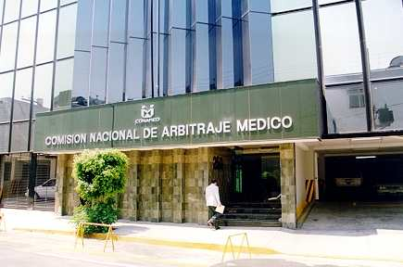
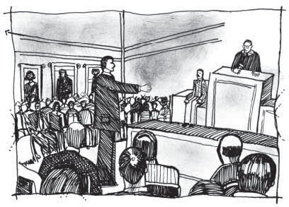
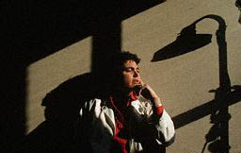
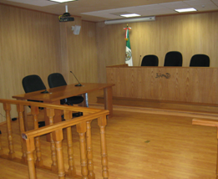

Slide 25
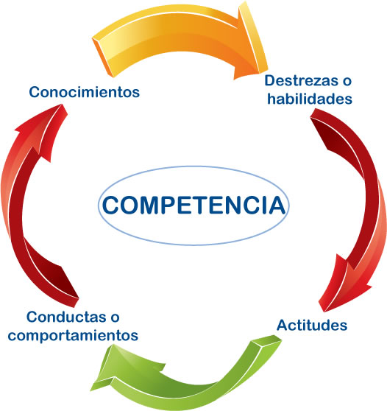

Slide 26
POR SU ATENCIÓN GRACIAS

Slide 27
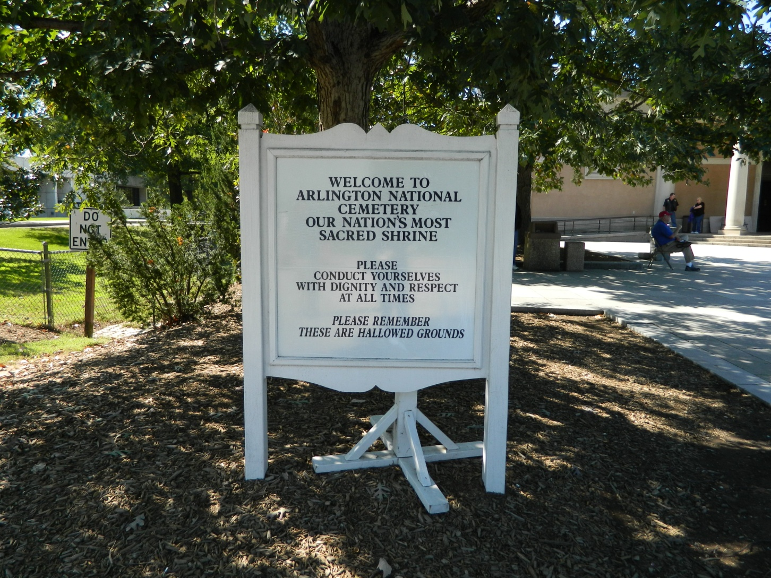

Slide 28
